Slide 1

온라인 서점 프로젝트
하민수 이상민 지수진 추지호 오선용

Slide 2
목차
01. 프로젝트 개요
02. 개발 환경
03. 기능 구현 및 시연
04. 마무리

Slide 3
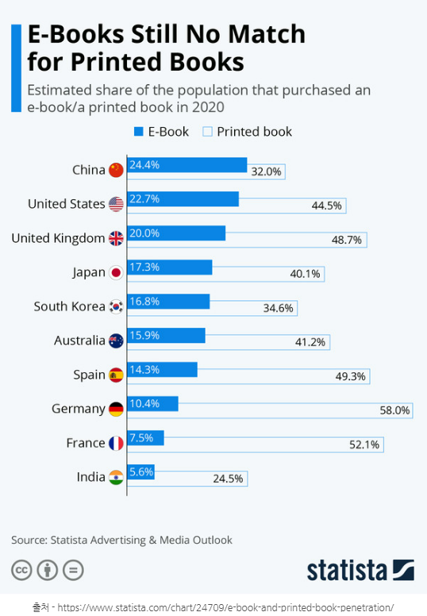
1. 프로젝트 개요
1) 기획 의도
계속되는 책의 변신, 과연 종이책이 사라질까?
나라별 전자책과 종이책 구매 비율 그래프
전자책(e-book)이 출시된지 약 10년이 지난 지금도, 전자책은 출판업에 변화를 가져왔을 뿐 여전히 종이책은 건재함.
여전히 종이책의 구매 비율은 전자책의 구매 비율보다 높음.
전자책과 오디오북 등 앞으로도 책은 얼마든지 다른 형태로 변화할 가능성이 높지만, 종이책이 가진 본질적인 가치는 변함이 없기 때문에 종이책은 사라지지 않을 것.

Slide 4
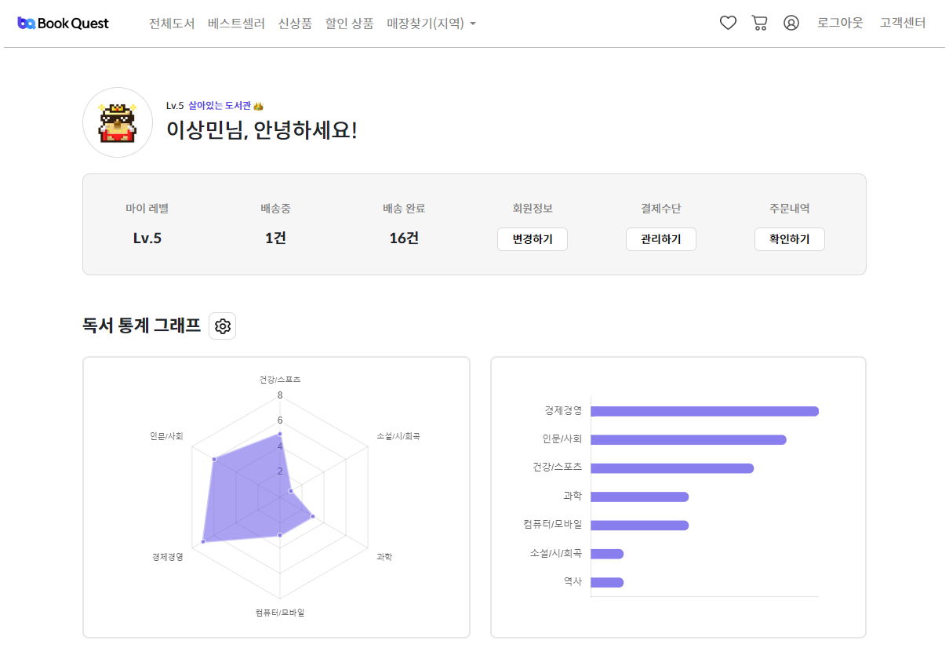
1. 프로젝트 개요
1) 기획 의도
계속되는 책의 변신, 과연 종이책이 사라질까?
'자기계발'이 중요하게 작용하는 요즘 시대에
책을 사고 파는 것에서 그치는 것이 아니라,
이용자의 구매 데이터를 기반으로 한 지표를
게임처럼 표시하여 성장 경험을 가시적으로 보여주고,
이용자가 자신만의 미래 독서 계획을
가꿔나갈 수 있도록 기획

Slide 5






1. 프로젝트 개요
2) 역할 분담
(3.2~3.12)
오선용
추지호
이상민
하민수(조장)
지수진
Security
장바구니 페이지
주문 페이지
주문 내역 페이지
회원가입
찜 하기
WishList Page
메인 페이지(상세)
주소 (kakao API)
UI Layout 설계
CSS
DB설계
Security
마이페이지
회원정보 수정
별점 그래프
탭 구현
DB설계
매장 정보 찾기
메인 페이지(상세)
도서 등록
책 정보 수정
배송 상태 수정
Pagination
Sorting
Filtering
로그인(OAuth)
지도(kakao API)
AI chat API
메인 페이지
책 상세 페이지
리뷰
유효성 검사
회원가입 수정 및 탈퇴
Password Encoding
Payment 페이지
DB 데이터 관리

Slide 6
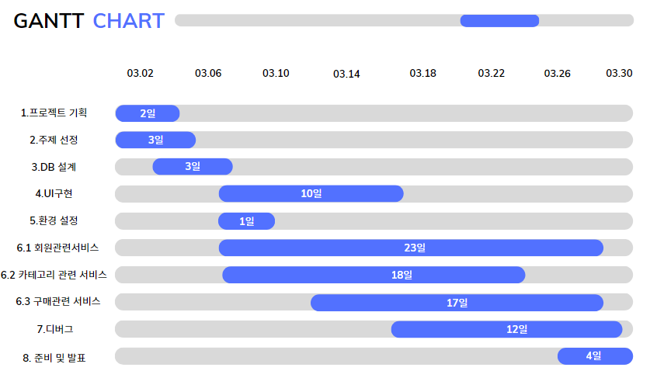
1. 프로젝트 개요
3) 프로젝트 일정(03.02~03.30)

Slide 7
2. 개발 환경
1) 개발 환경
운영 체제: window 10 64bit ,macOS Monterey 12.61
개발 언어: Java15,Javascript, JQuery, Ajax, HTML,CSS
개발 도구: Eclipse(STS4),JDK(open jdk 15),MySQL WorkBench
빌드 도구: Maven 3.6.3
프레임워크: Spring Boot 2.4.1, Spring Security5.0.2
데이터베이스: My SQL 워크 벤치 8.0.13
WAS : Apache Tomcat9.0
버전 관리 프로그램: Git, Git hub
라이브러리 : ORM(JPA , Hibernate)

Slide 8
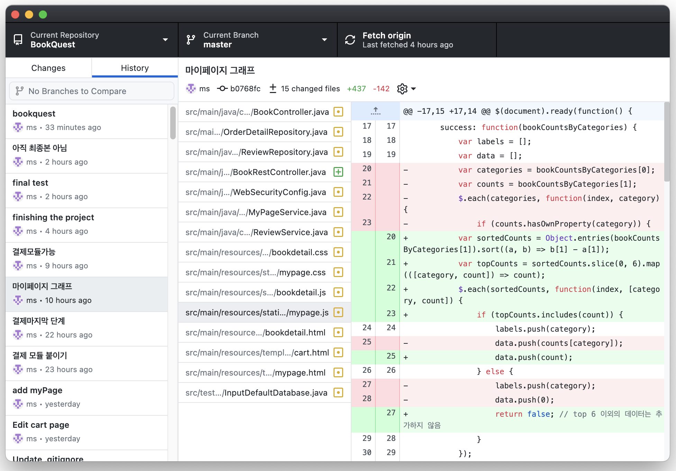
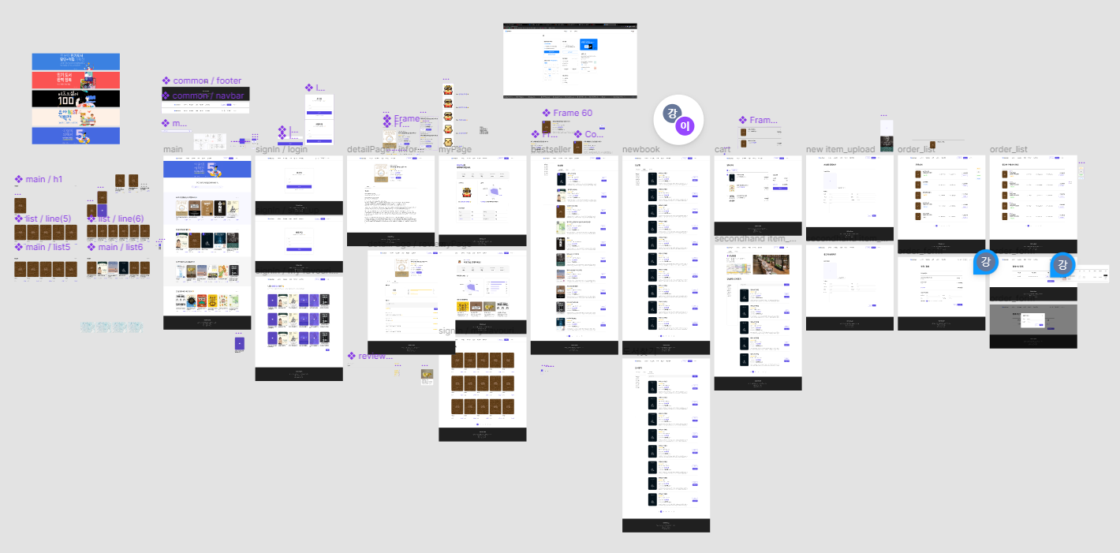
2. 개발 환경
2) 프로젝트 관리
버전 관리
Figma를 이용한 UI Layout 디자인 관리

Slide 9
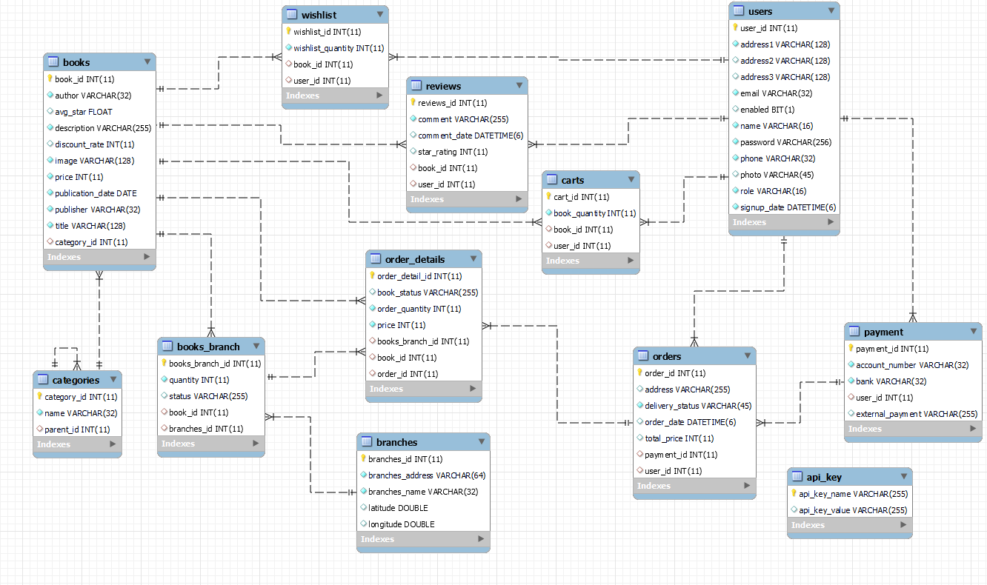
2. 개발 환경
3) Entity Relationship Diagram
핵심테이블 : books, users
API_key 숨기기 위한 테이블

Slide 10
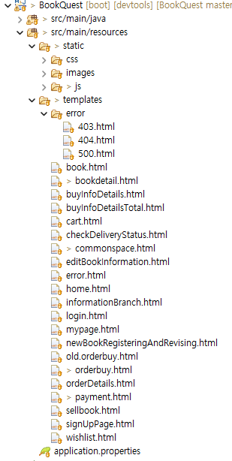
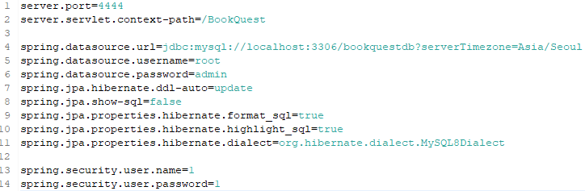
2. 개발 환경
4) 패키지 구성도(Front)
server.port: 임베디드 서버가 HTTP 요청을 수신할 포트를 설정합니다(이 경우 포트 4444가 사용됨).
server.servlet.context-path: 애플리케이션의 루트 컨텍스트 경로를 설정합니다(이 경우 /BookQuest로 설정됨).
spring.datasource.url: 데이터베이스 이름, 사용할 시간대, 연결할 포트를 지정하여 데이터베이스에 연결할 URL을 설정합니다.
spring.datasource.username: 데이터베이스 인증에 사용할 사용자 이름을 설정합니다.
spring.datasource.password: 데이터베이스 인증에 사용할 암호를 설정합니다.
spring.jpa.hibernate.ddl-auto: Update는 Hibernate가 자동으로 기존 스키마가 있으면 그대로 두고 변경사항만 업데이트 하겠다는 것을 의미합니다.
spring.jpa.show-sql: 쿼리를 실행할 때 SQL 문을 기록할지 여부를 설정합니다.
spring.jpa.properties.hibernate.format_sql: 로깅 시 SQL 문을 형식화해야 하는지 여부를 설정합니다.
spring.jpa.properties.hibernate.highlight_sql: 로그 시 SQL 문 구문 강조 여부를 설정합니다.

Slide 11
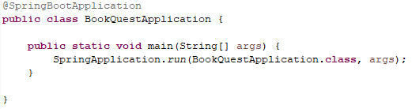
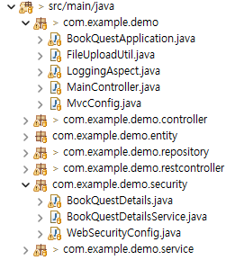
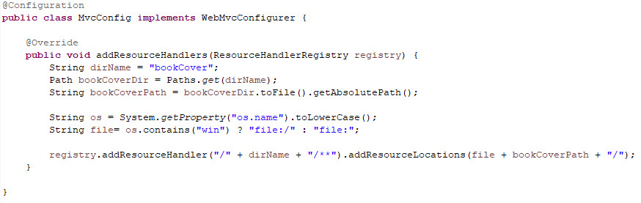
2. 개발 환경
4) 패키지 구성도(Back)
@SpringBootAppllication 어노테이션을 사용하면 간결하게 스프링 부트 애플리케이션을 구성할 수 있습니다.
이 어노테이션을 사용하여 자동 구성,컴포넌트 스캔 및 추가 구성 등록을 쉽게 활성화 할 수 있습니다.
WebMvcConfigurer는 Spring MVC 패턴을 구성하기 위해 사용됩니다
Override 된 메서드는 Spring MVC 애플리케이션에 리소스 핸들러를 추가하는 메서드입니다.
리소스 핸들러는 이미지, CSS 및 JavaScript 파일과 같은 정적 리소스를 제공하는 데 사용됩니다.
스프링 시큐리티 구성을 위해 사용되는 config file 이며 사용자 정의 보안 구성을 제공할 수 있습니다.

Slide 12
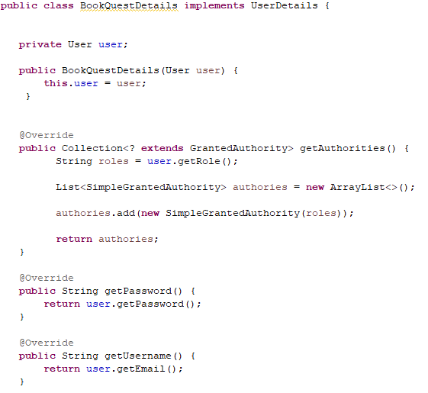
2. 개발 환경
4) 패키지 구성도(Back)
사용자가 가진 역할(role) 정보를 이용해 SimpleGrantedAuthority 객체를 생성하여 List에 추가한 후 반환하고 있습니다.
이 때, SimpleGrantedAuthority 생성자의 인자로 전달되는 문자열은 Spring Security에서 사용하는 권한(role)정보에 맞게 ROLE_접두어를 추가하여 전달해야 합니다.
또한 Principal을 이용한 username을 가져오기 위해 Override된 메서드를 보면 getUsername() =>getEmail();로 entity에 맞게 정의했습니다.

Slide 13
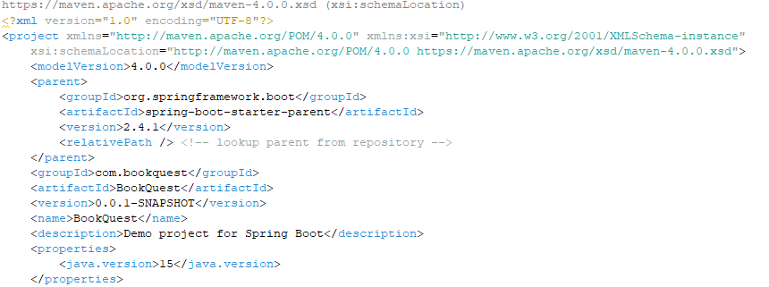
2. 개발 환경
5) 프로젝트 기본 설정

Slide 14
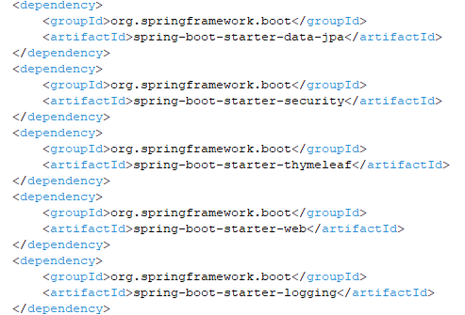
2. 개발 환경
5) 프로젝트 기본 설정
데이터베이스와 상호 작용하기 위해 Hibernate와 함께 Spring Data JPA를 사용하기 위한 dependency
Spring Security로 Spring 애플리케이션을 보호하고 인증,권한 부여 및 기타 보안 기능을 제공하기 위한 dependency
Java의 템플릿 엔진인 Thymeleaf 템플릿을 사용하여 웹 애플리케이션을 빌드하기 위한 dependency
Java 웹 프레임워크인 Spring MVC를 사용하여 웹 애플리케이션을 구축하기 위한 dependency
Spring Boot 애플리케이션에서 로깅을 사용하기 위한 스타터인 Spring Boot Logging을 위한 dependency

Slide 15
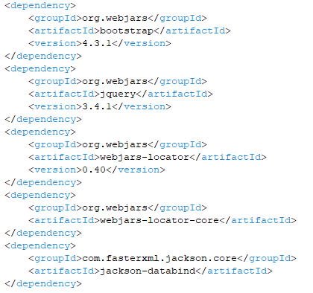
2. 개발 환경
5) 프로젝트 기본 설정
반응형 모바일 우선 웹사이트를 구축하기 위한 프런트 엔드 프레임워크인 부트스트랩에 대한 dependency
HTML 문서 조작, 이벤트 처리 등을 위한 빠르고 간결한 JavaScript 라이브러리인 jQuery에 대한 dependency 이것은 또한 WebJar 저장소에서 얻습니다.
애플리케이션에서 WebJar 리소스를 쉽게 찾고 로드할 수 있게 해주는 라이브러리인 WebJar Locator에 대한 dependency
클래스 경로에서 WebJar를 찾기 위한 핵심 기능을 제공하는 WebJar Locator의 모듈인 WebJar Locator Core에 대한 dependency
JSON과 Java 개체 간의 자동 변환을 허용하는 Jackson JSON 처리 라이브러리의 모듈인 Jackson Databind에 대한 dependency

Slide 16
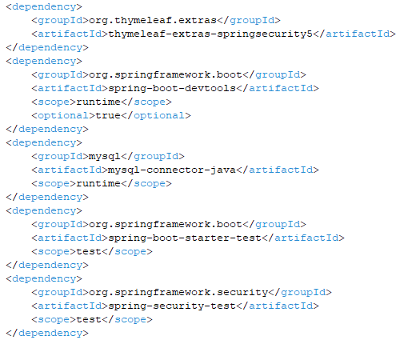
2. 개발 환경
5) 프로젝트 기본 설정
Thymeleaf 템플릿과 Spring Security 기능 간의 통합을 제공하는 Spring Security 5용 Thymeleaf 추가 항목에 대한 dependency
더 빠른 개발 주기를 위해 개발 중에 애플리케이션의 자동 재시작을 제공하는 Spring Boot DevTools에 대한 dependency
MySQL 데이터베이스용 공식 JDBC 드라이버인 MySQL Connector/J에 대한 것이며 애플리케이션이 MySQL 데이터베이스에 연결할 수 있도록 하는 dependency
Spring Boot 애플리케이션에 대한 테스트 종속성을 제공하고 단위 및 통합 테스트 작성을 위한 dependency
Spring Security 테스트를 위한 것으로 Spring Security에 대한 테스트 지원을 제공하고 보안 구성을 위한 통합 테스트를 작성하기 위한 dependency

Slide 17
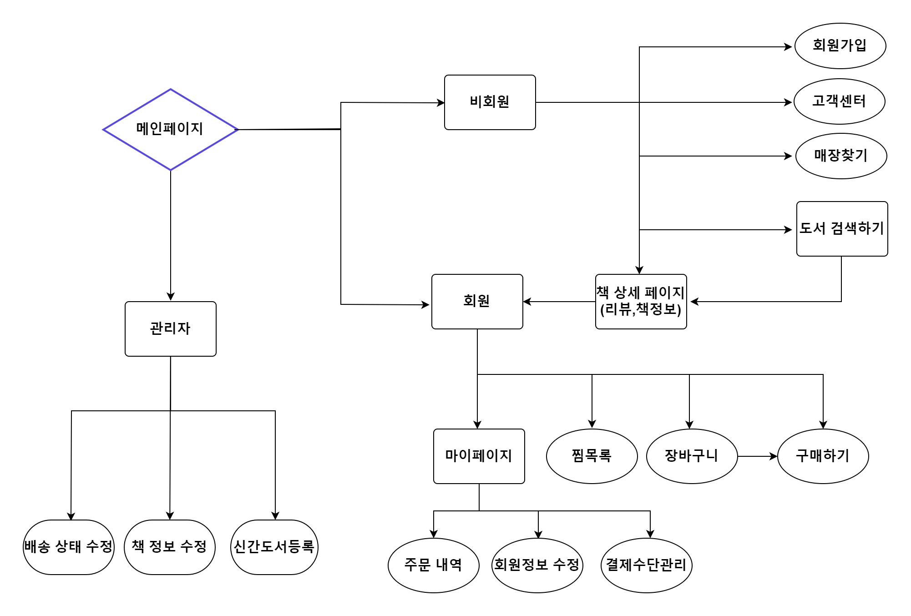
2. 개발 환경
6) Flow Chart

Slide 18
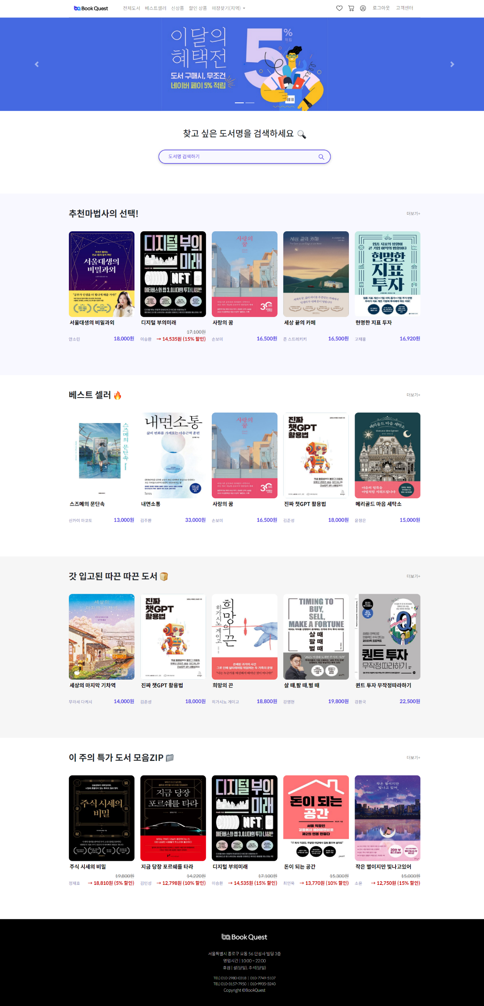
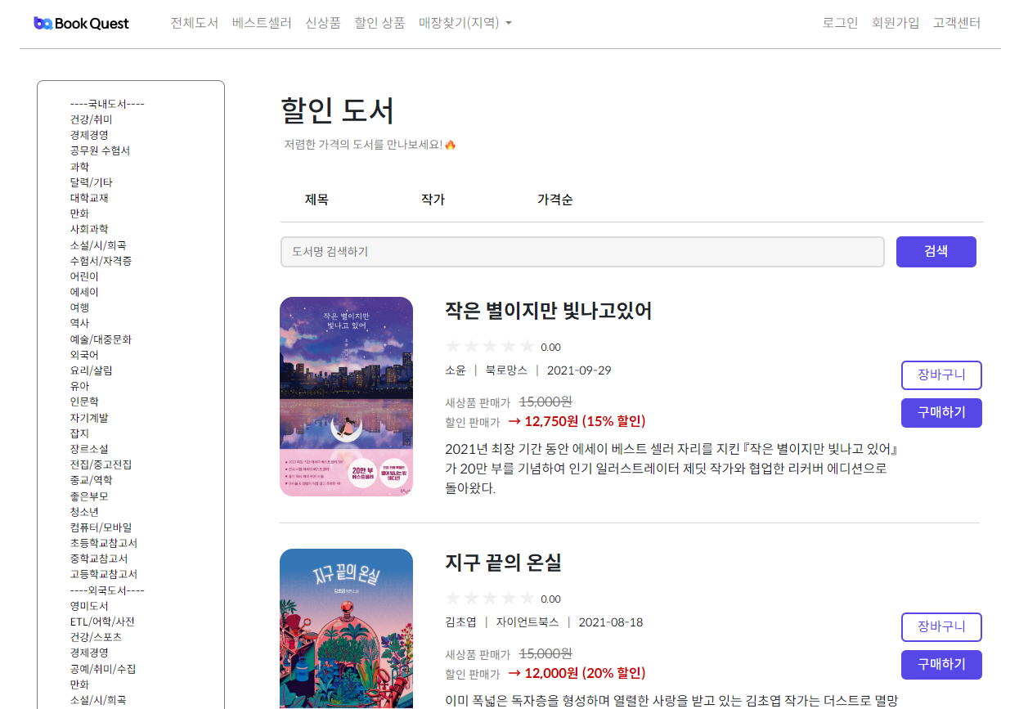
3. 기능구현 및 시연
메인 페이지 구성
- Nav bar
- Banner
- Search bar
- 테마 별 책 리스트
- Footer

Slide 19

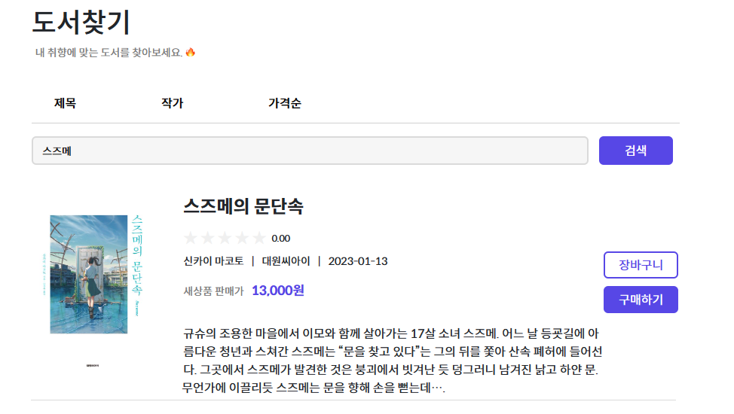
3. 기능구현 및 시연
검색 기능
책 제목
작가
- 출판사

Slide 20
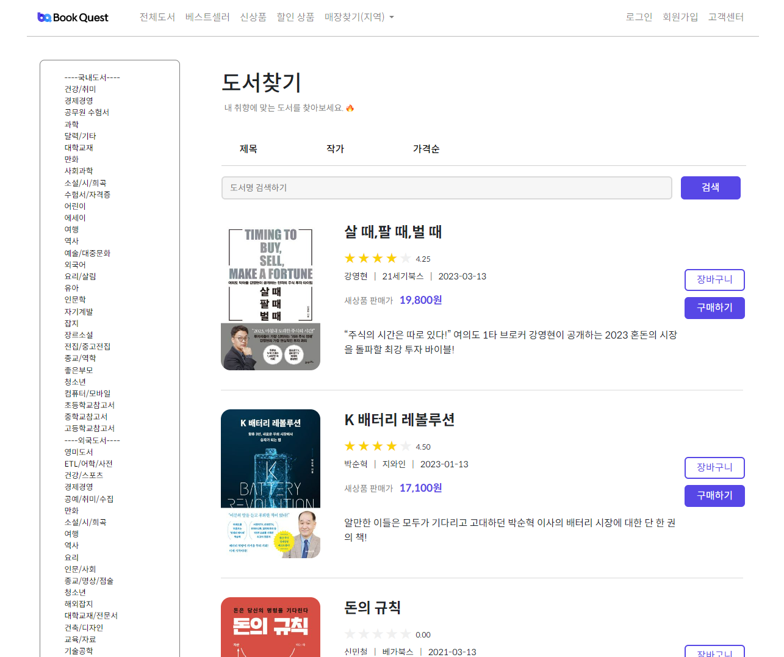

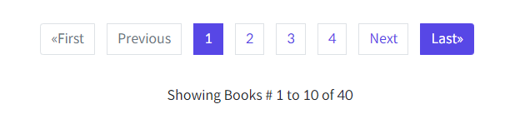

3. 기능구현 및 시연
- Filtering
- Sorting
- Pagination

Slide 21
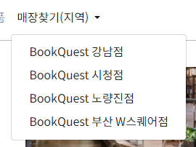

3. 기능구현 및 시연
지점 정보 확인
- 카카오 지도 API를 통한 위치 정보 확인

Slide 22
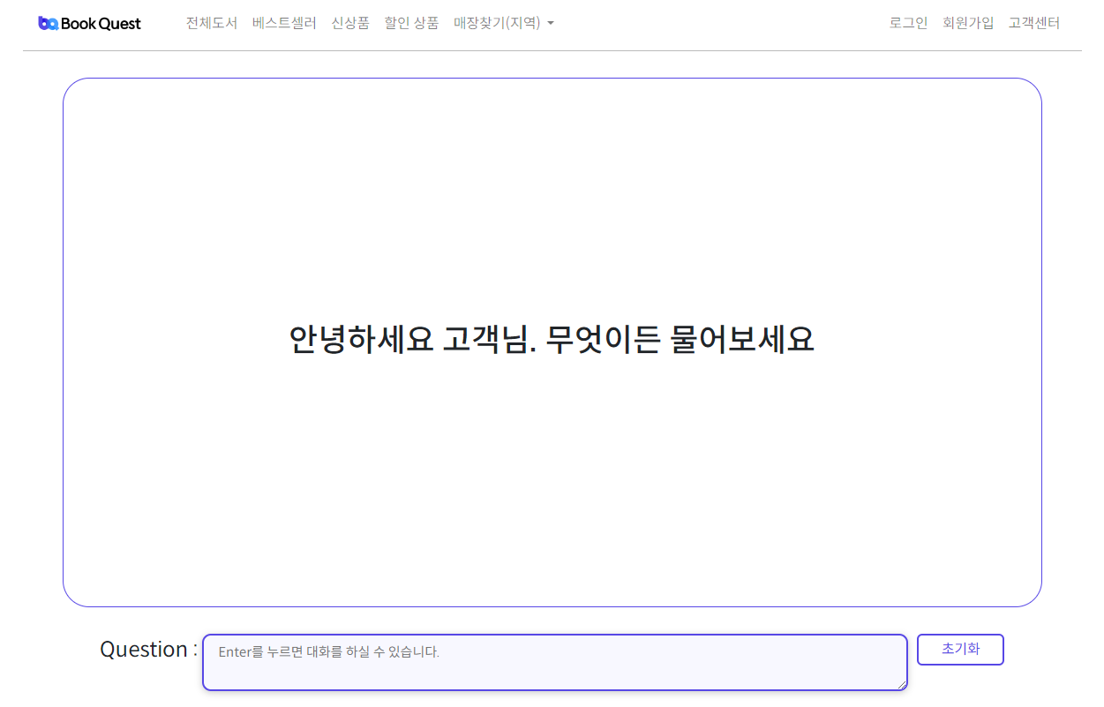
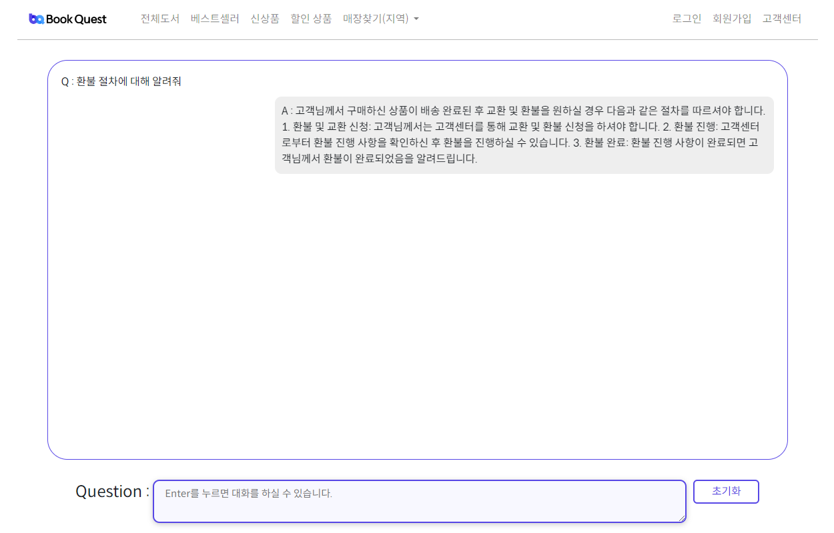

3. 기능구현 및 시연
고객 센터
Open AI (GPT-3모델 text- davichi-003)
기존 Instruct GPT 모델을 기반으로 구축

Slide 23
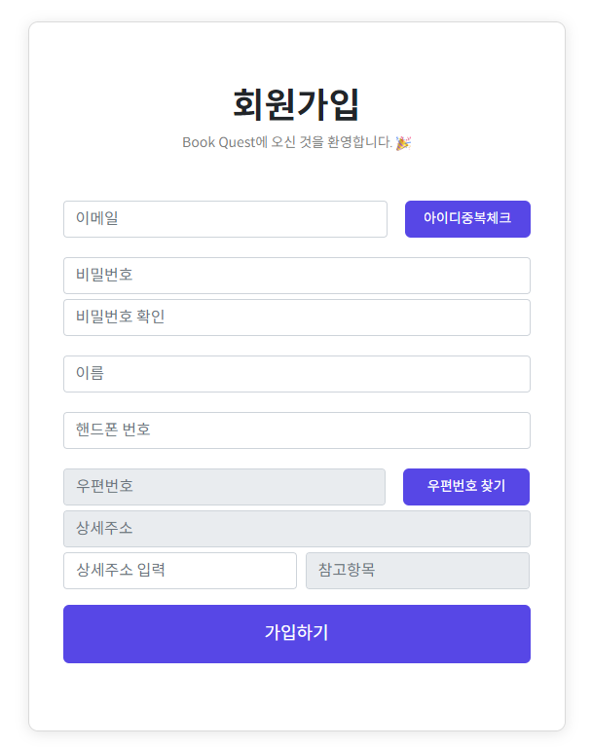
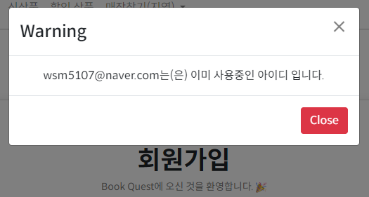
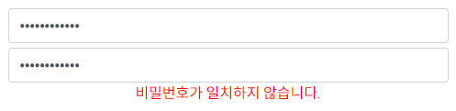
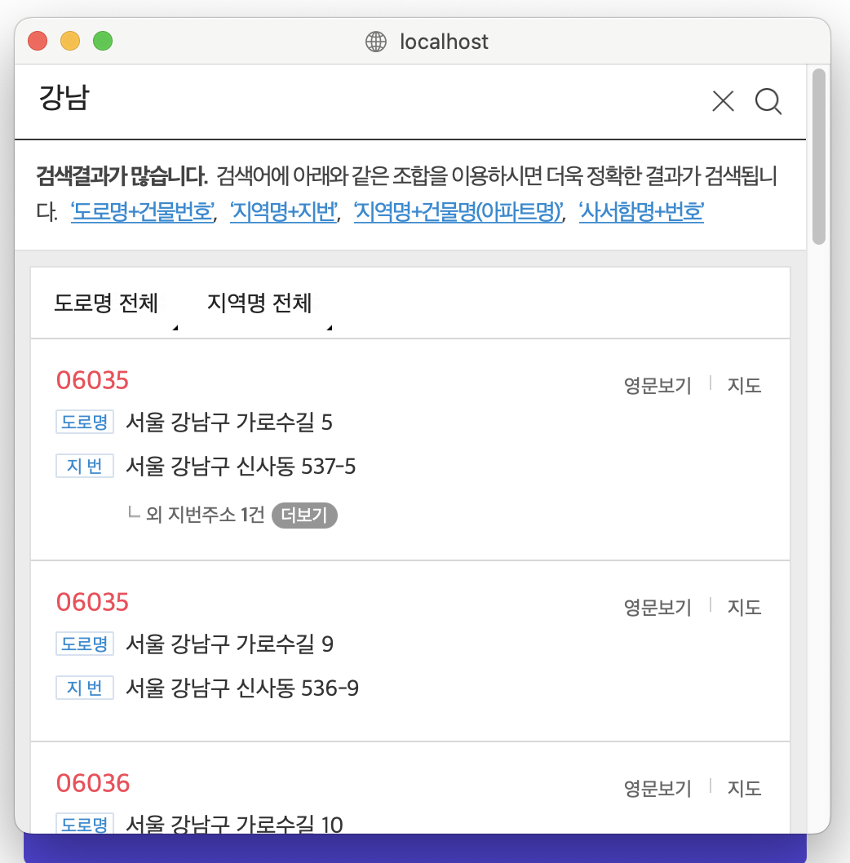
3. 기능구현 및 시연
아이디 중복 체크
- $POST 비동기 처리
비밀 번호 중복 체크
- Script 이용
우편번호 등록
- Kakao 우편번호 API

Slide 24

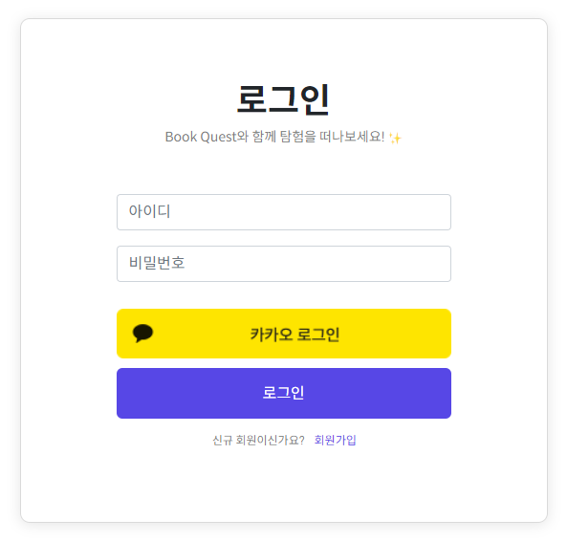
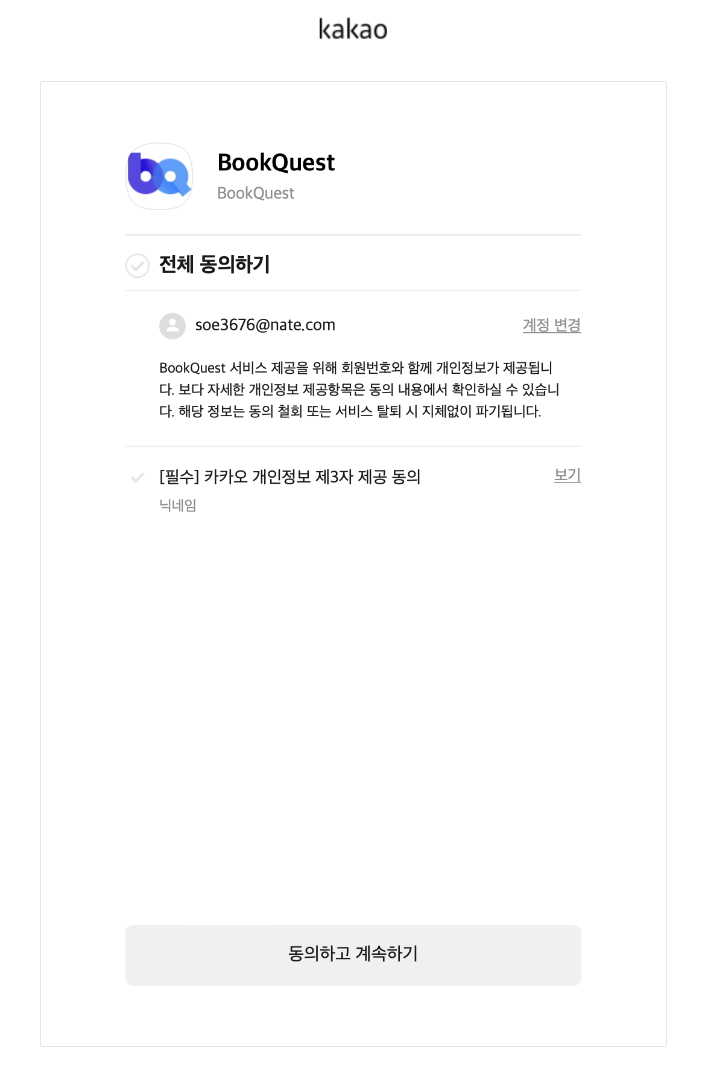
3. 기능구현 및 시연
로그인
홈페이지 자체 가입 및 로그인
개인정보를 보호하고 싶은
유저를 위해 KaKao OAuth
로그인 및 가입기능 제공

Slide 25




3. 기능구현 및 시연
책 상세 페이지
장바구니 담기 및 중복 예외 처리
Ajax를 활용한 비동기 좋아요 처리

Slide 26
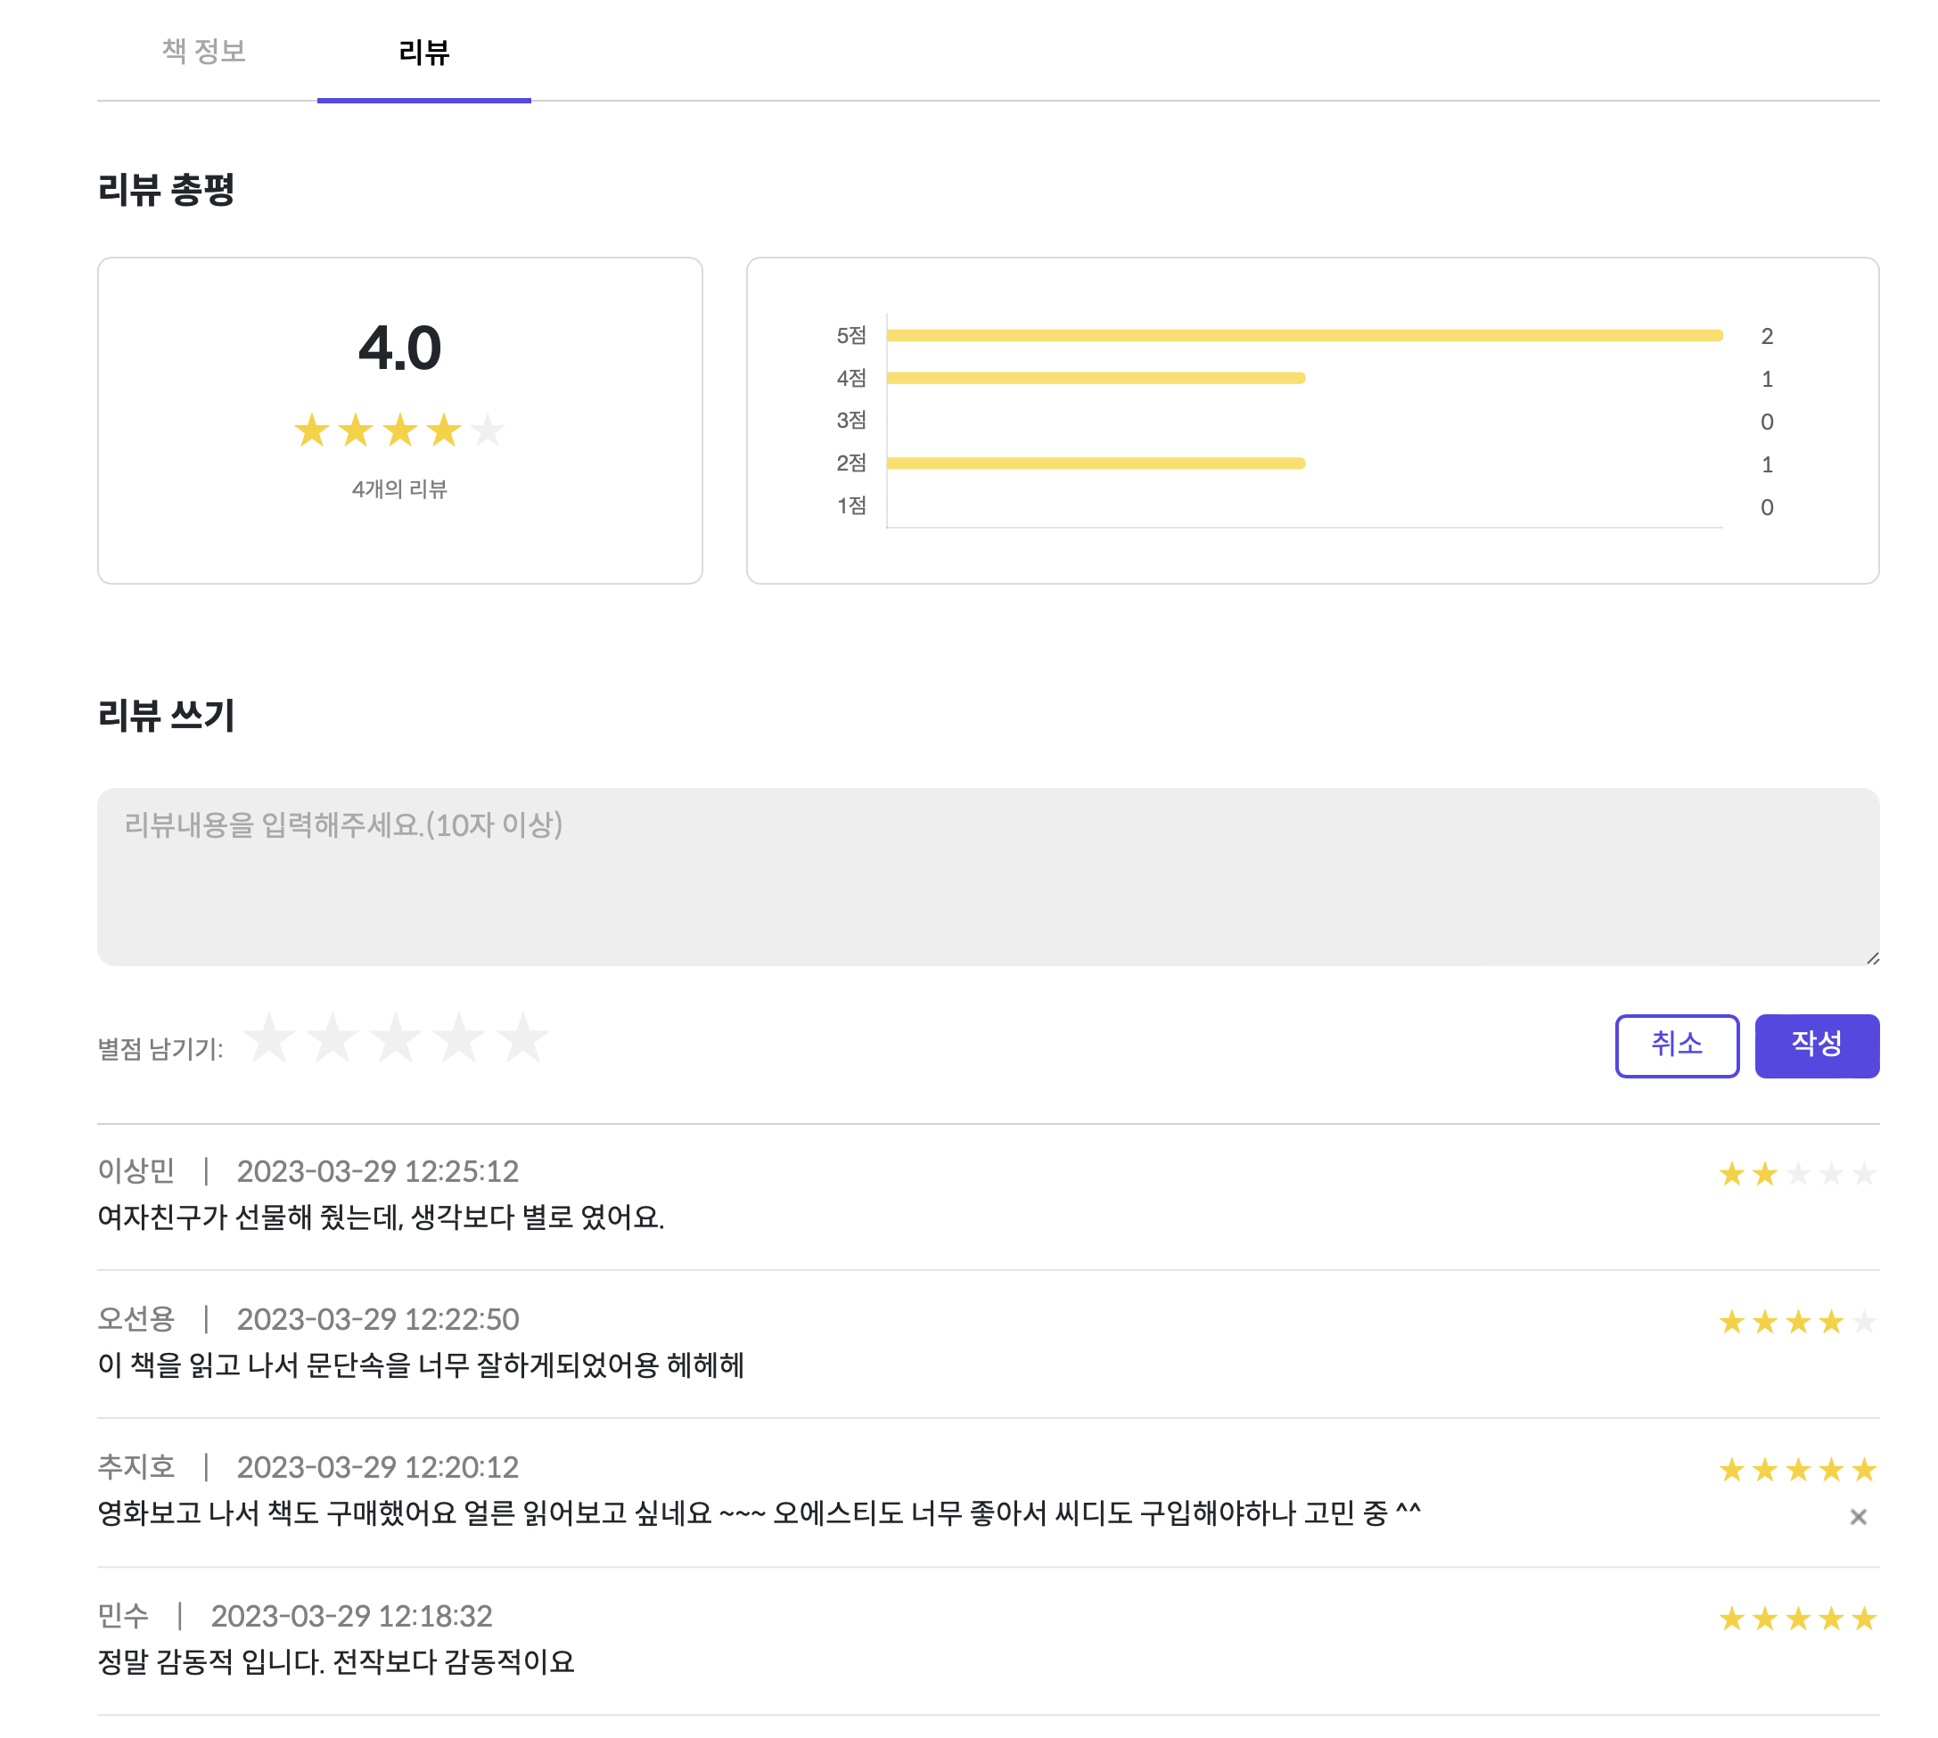
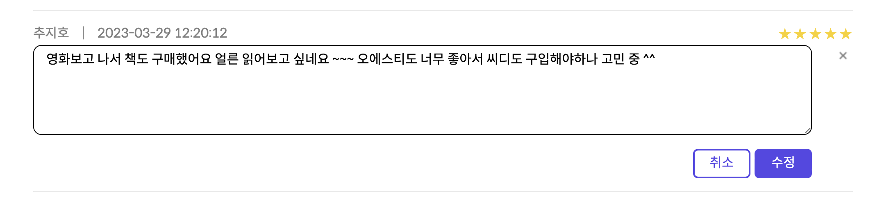
3. 기능구현 및 시연
책 상세 페이지의 리뷰 탭
-별점 그래프
(Ajax와 Chart.js로 구현)
-리뷰 CRUD 구현
수정 시 게시글을 클릭하면 수정

Slide 27


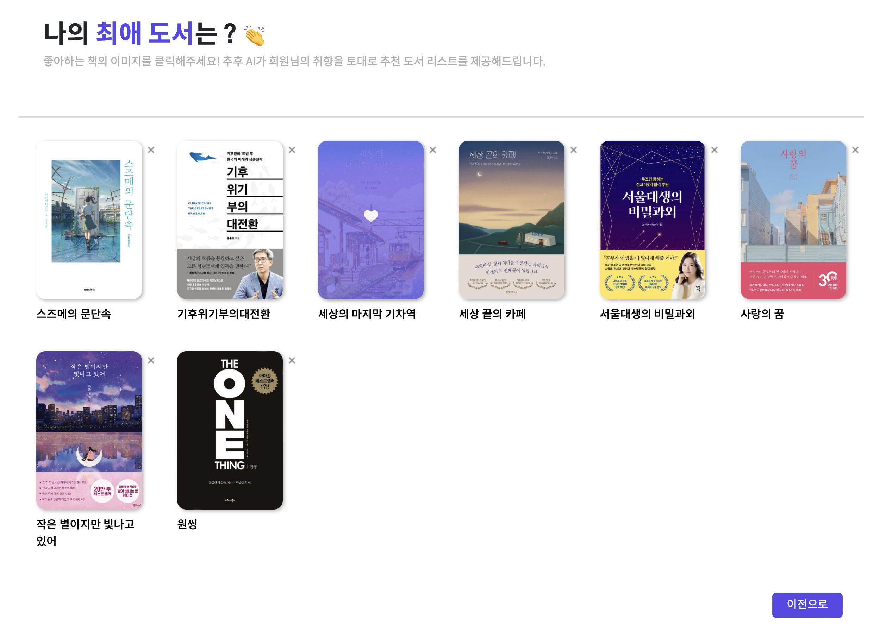

3. 기능구현 및 시연
WishList 페이지
-찜 목록 확인 및 삭제
1

Slide 28
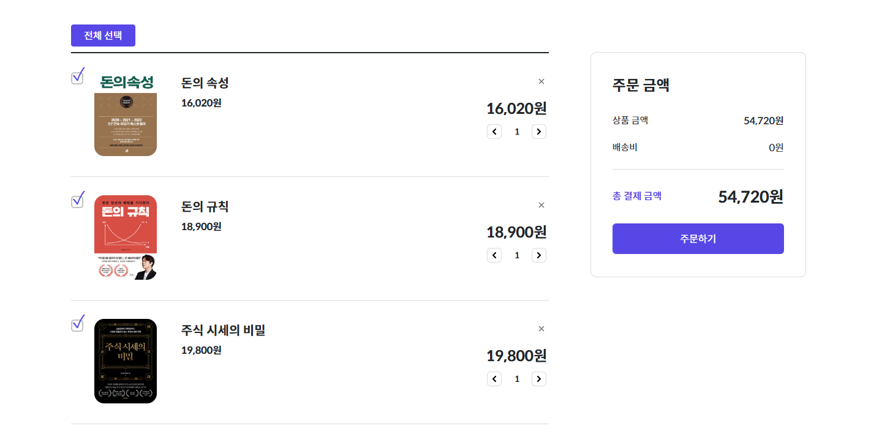
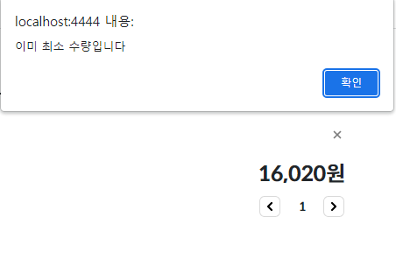
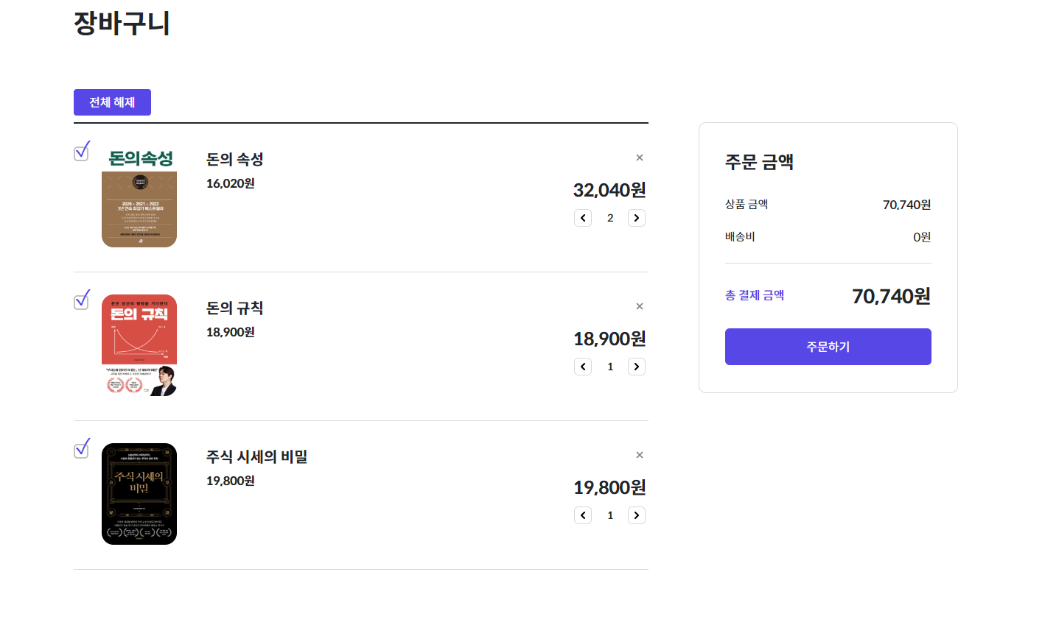
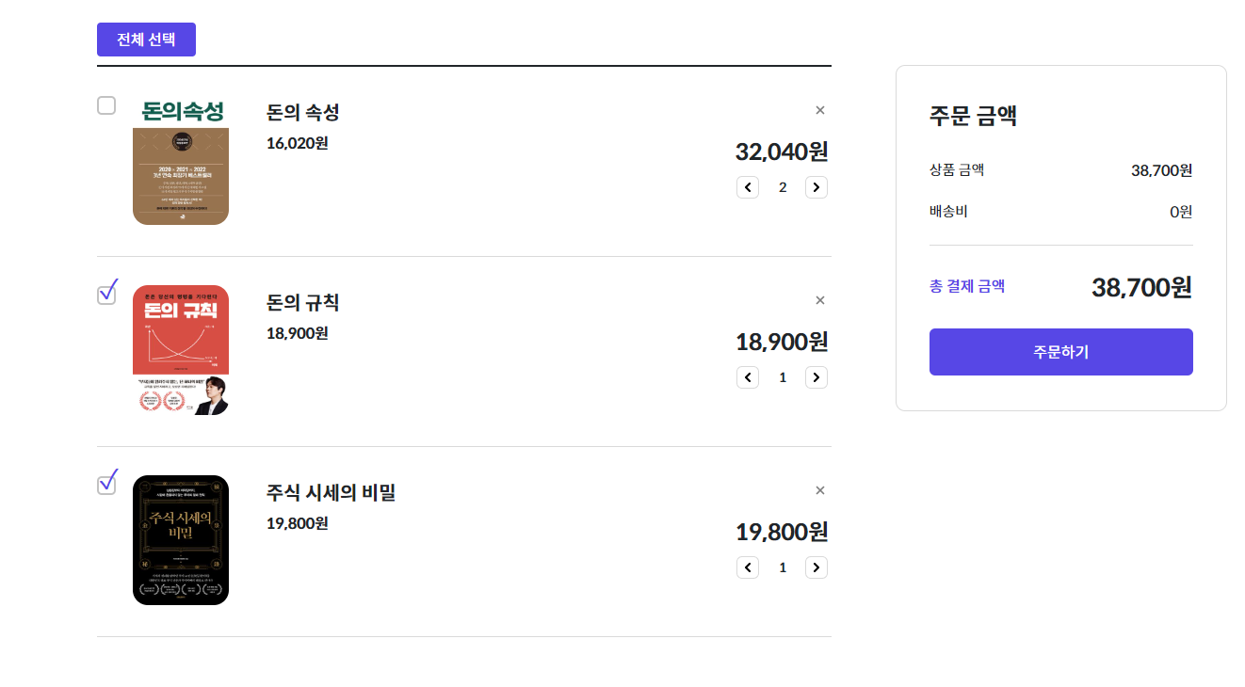
3. 기능구현 및 시연
장바구니 페이지
-Ajax 비동기를 활용한
수량 조절 및 가격 변경

Slide 29
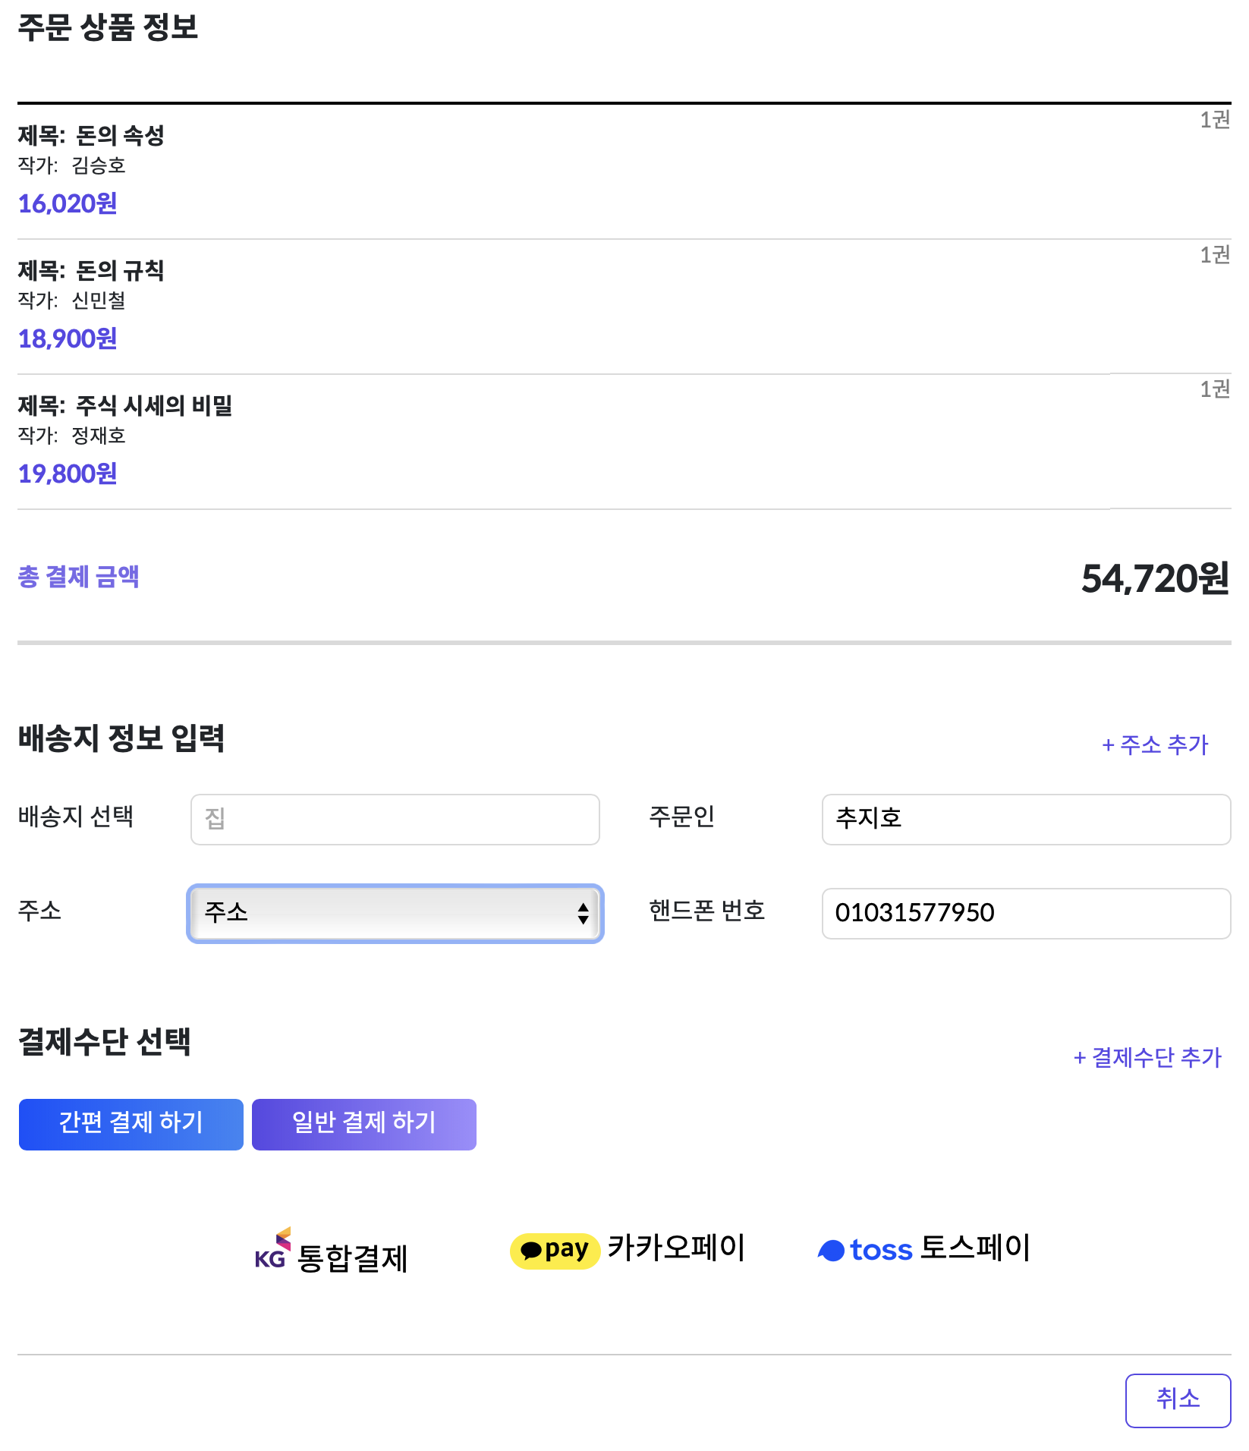
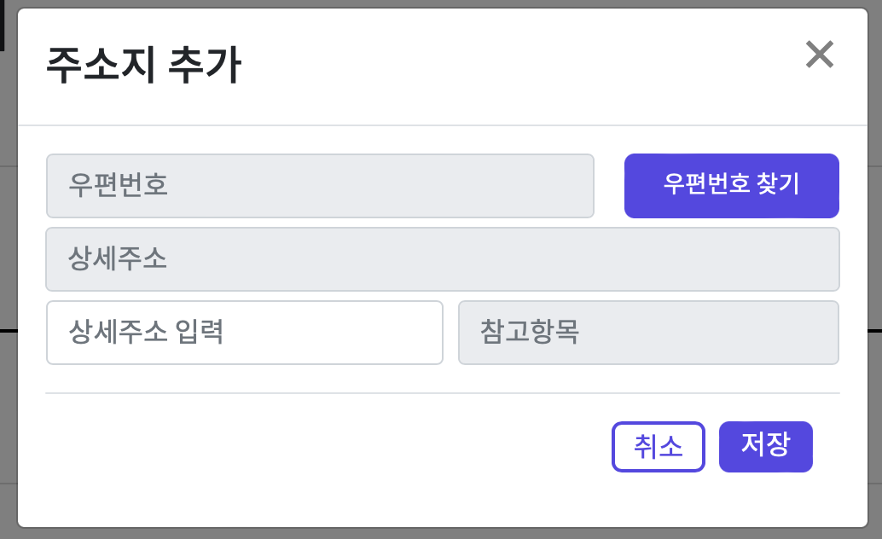

3. 기능구현 및 시연
주문 페이지
-결제전 정보확인
-Ajax와 API를 활용한 주소 및 결제 수단 추가

Slide 30
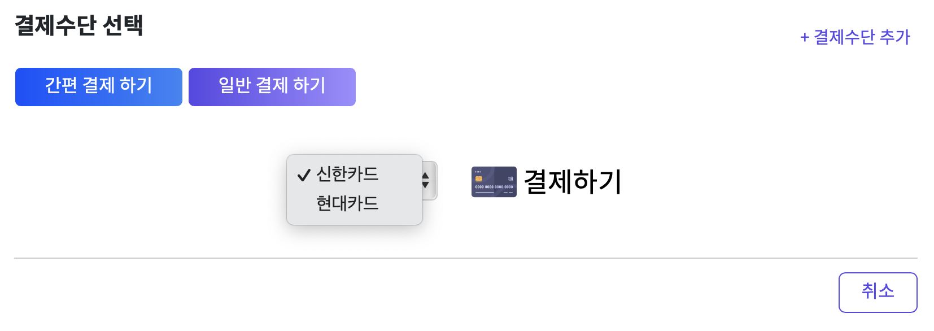
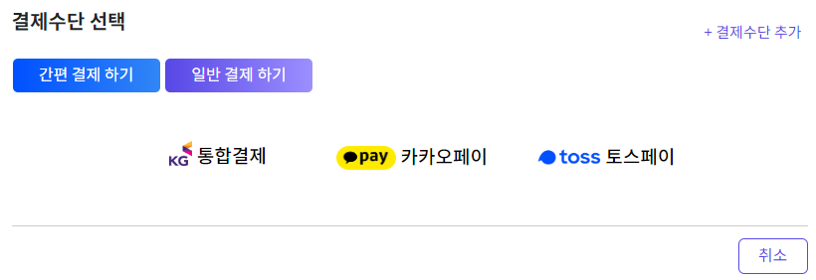
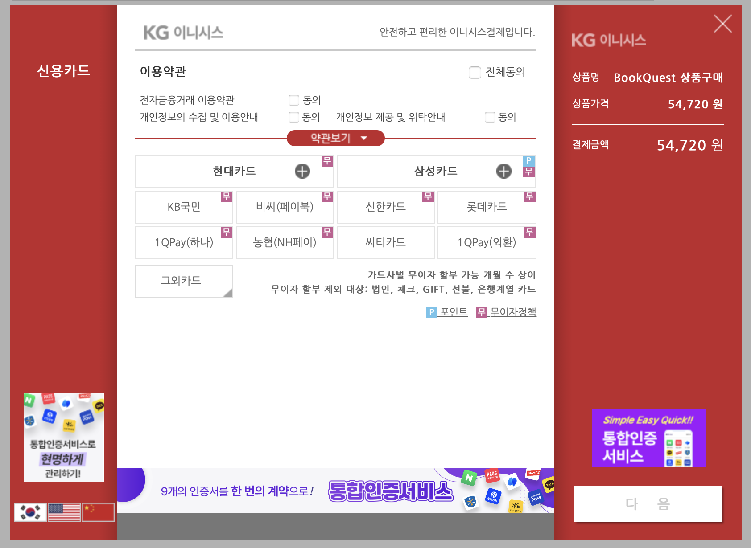
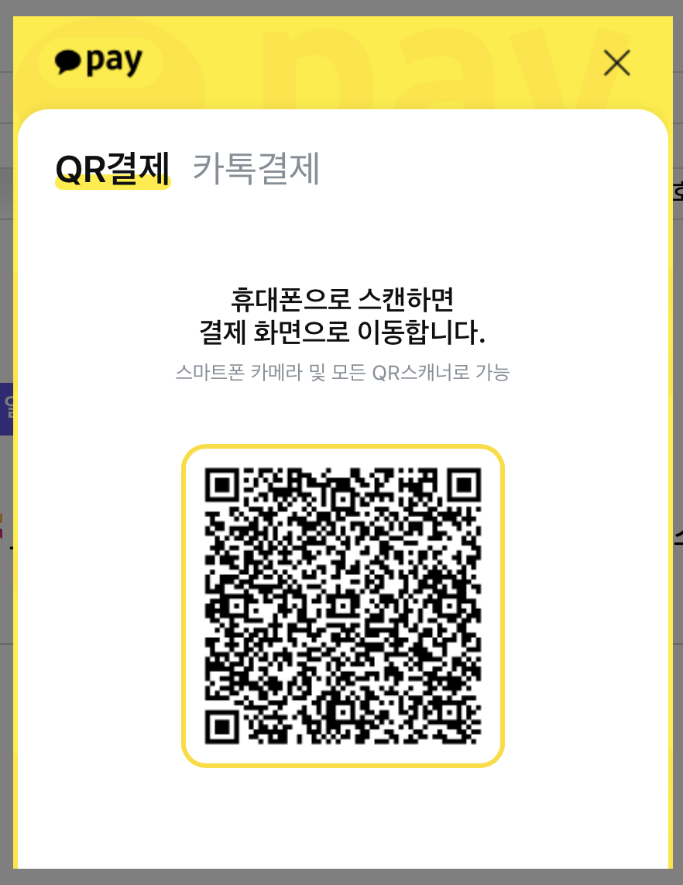
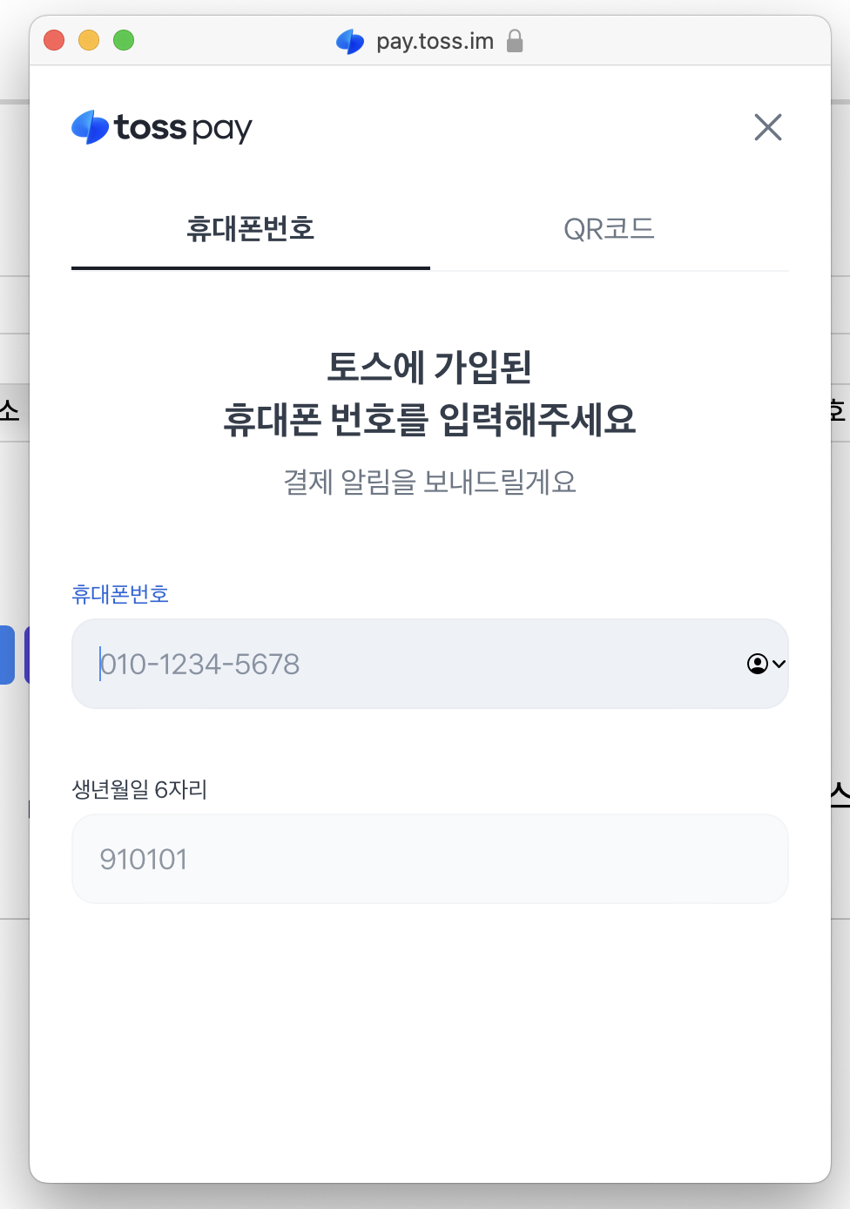
3. 기능구현 및 시연

Slide 31
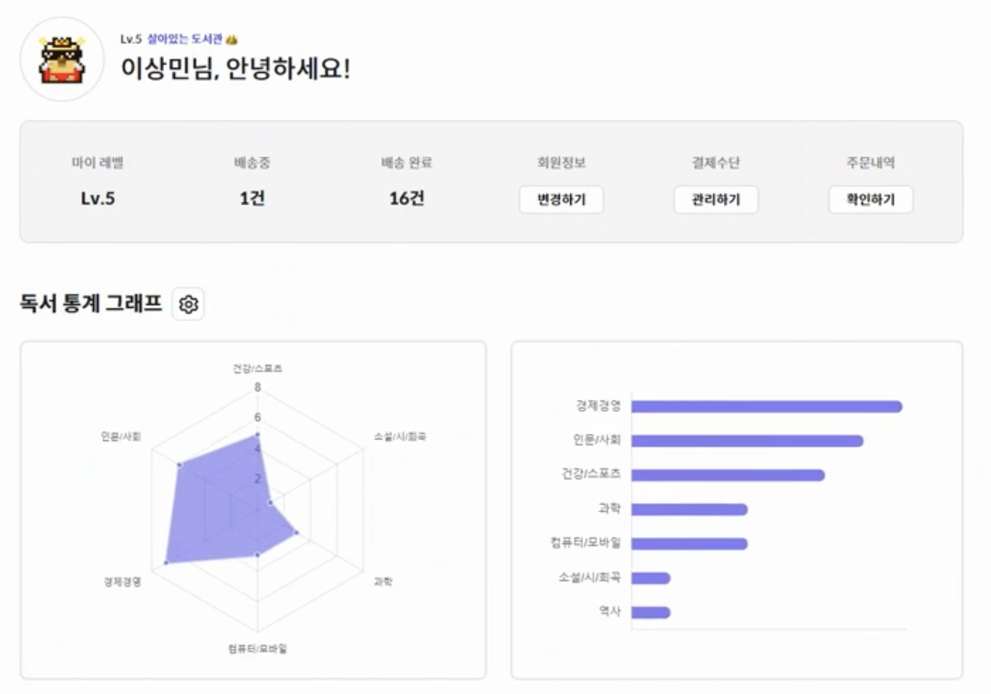

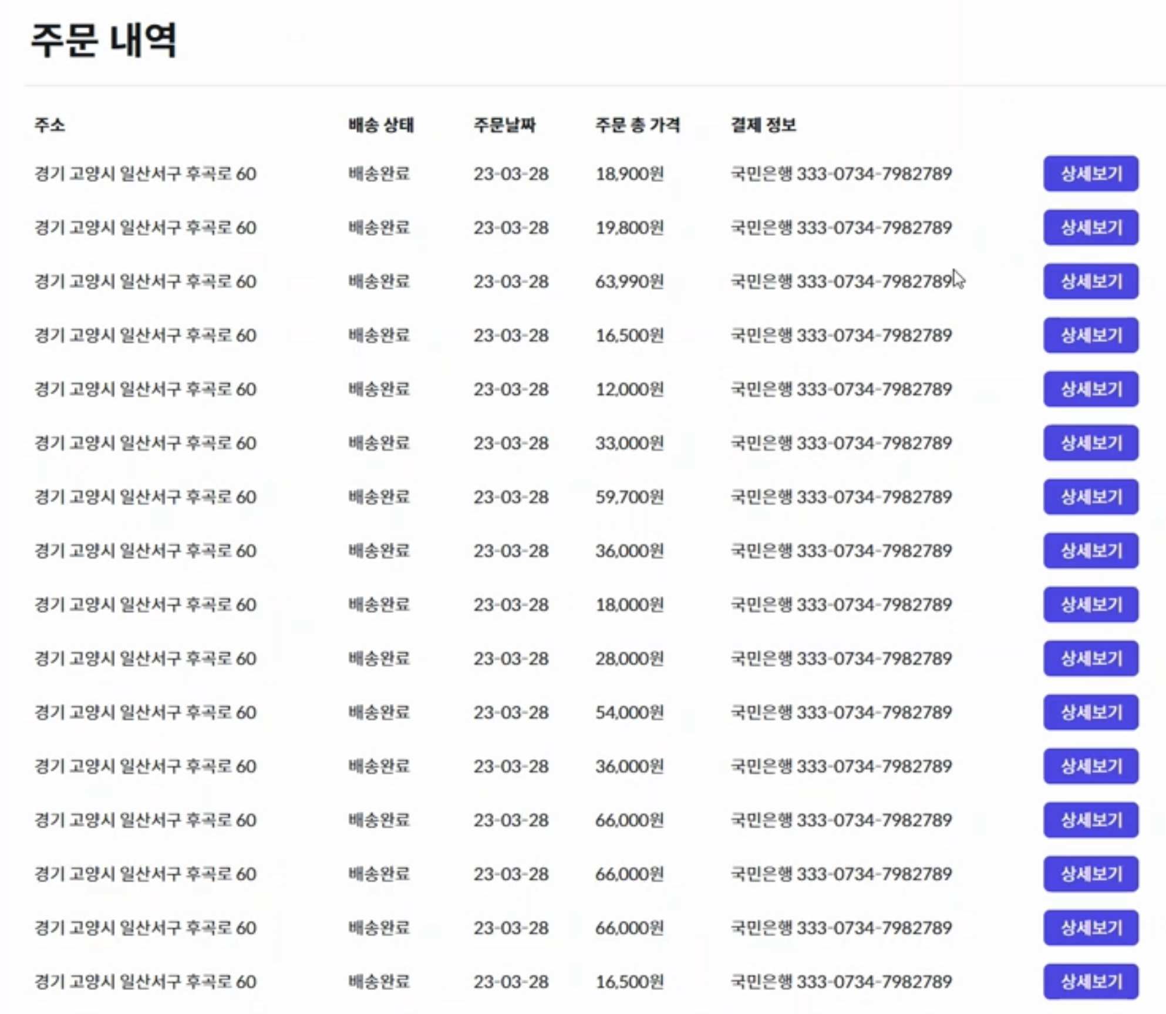
3. 기능구현 및 시연
마이페이지
-Ajax와 Chart.js를 활용한
구매내역 차트화

Slide 32
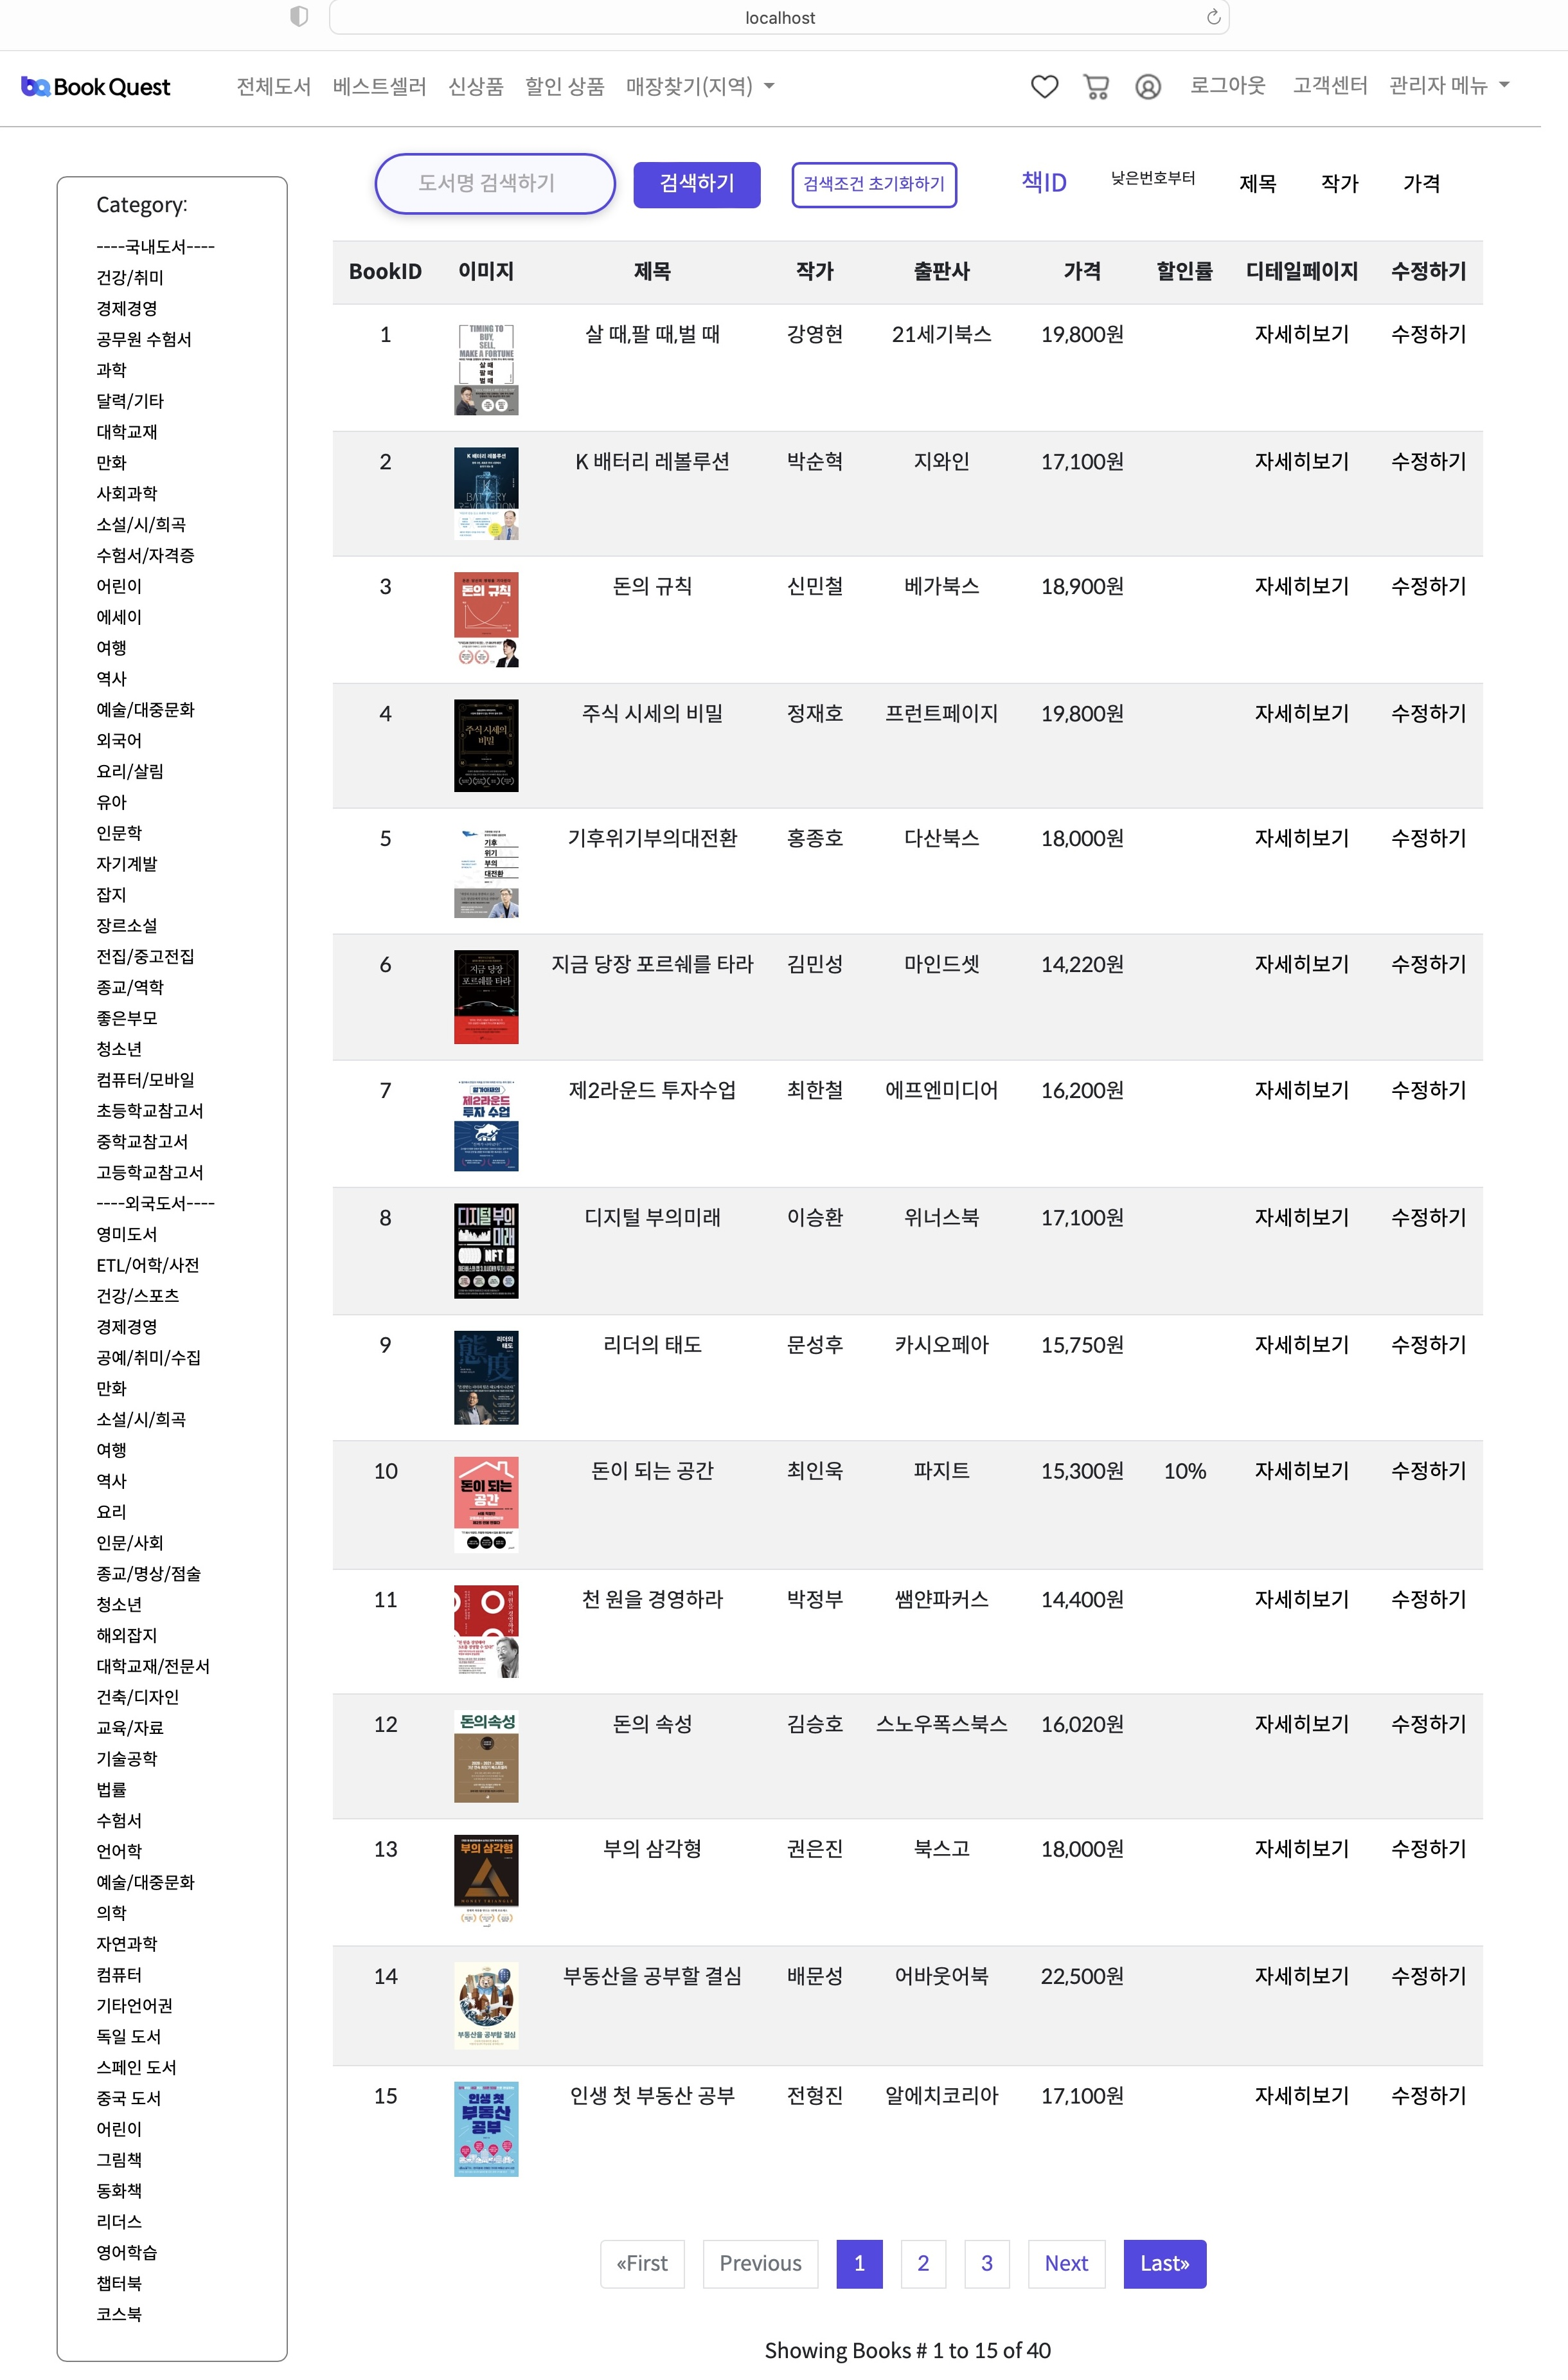
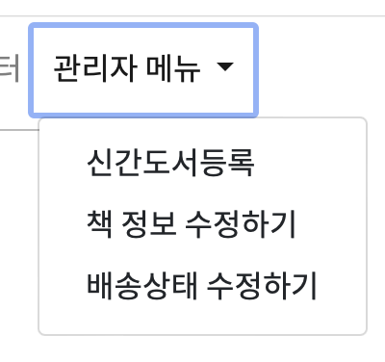
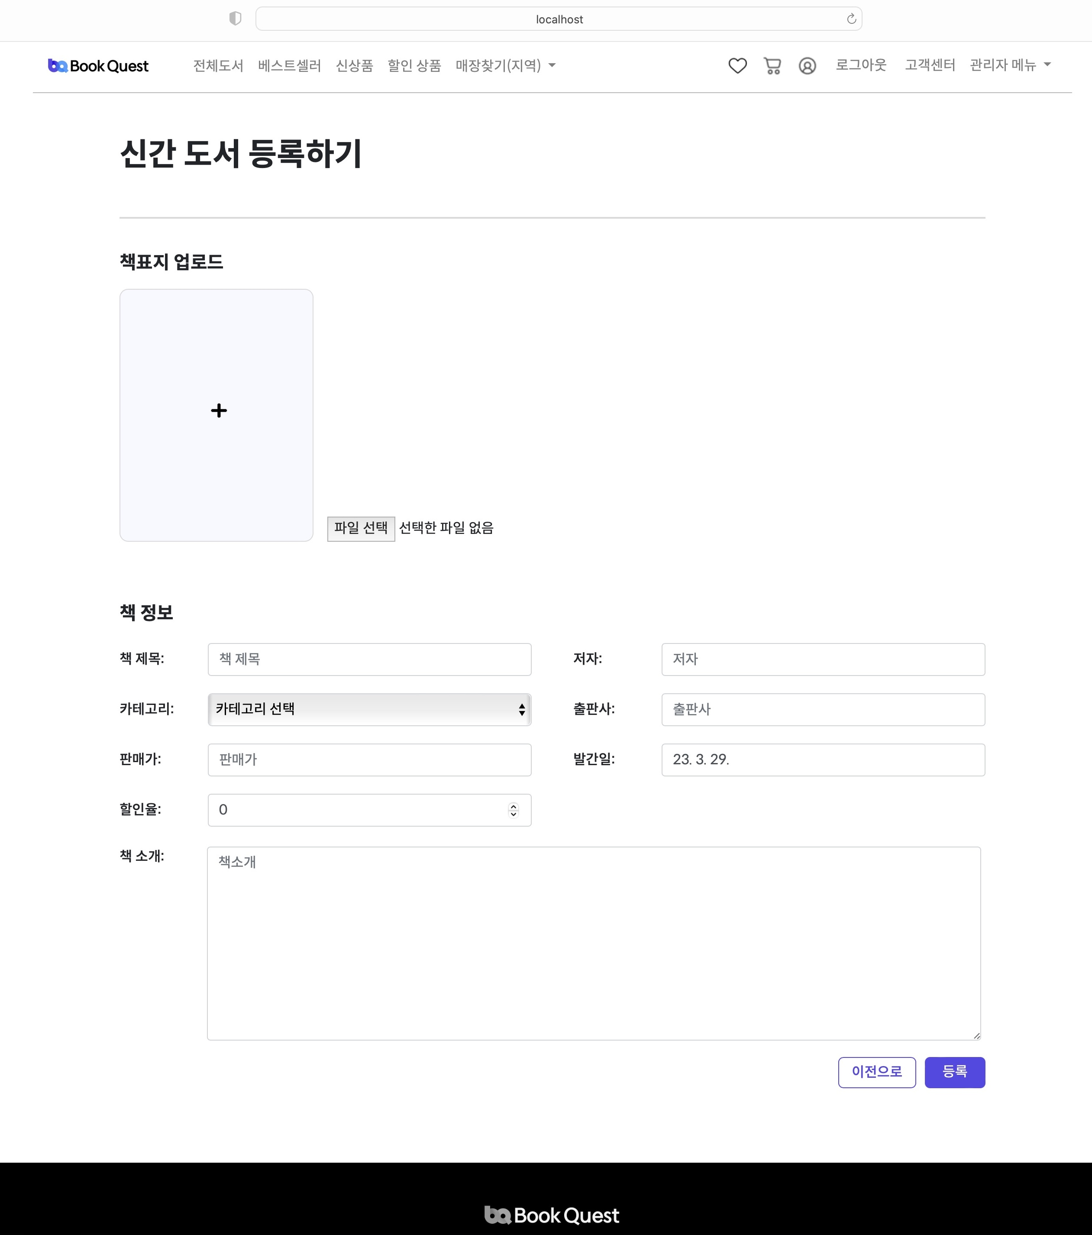
3. 기능구현 및 시연
관리자 페이지
가시성과 접근성 제한 (권한이 없는 유저가 접근 할 경우 404에러)
신간 도서 등록과 리스트 확인 및 수정
책 이미지 파일 등록 기능

Slide 33


3. 기능구현 및 시연
관리자 페이지
-배송 상태 수정
(배송 완료 시 재고 수량 변경)
-판매 내역 및 상세 정보

Slide 34

3. 기능구현 및 시연

Slide 35
4. 마무리
1) 스프링 부트와 스프링 프레임워크의 차이점
스프링 부트 프로젝트를 진행하면서 느낀점
스프링 프레임워크와 비교했을 때의 장점
- 라이브러리 관리 자동화 : 스프링 부트에서는 스타터(Starter)를 이용해 특정 기능에 필요한
라이브러리 의존성을 더욱 간단하게 처리할 수 있습니다.
이를 통해 개발자는 복잡한 라이브러리 의존성 관리를 하지 않아도 됩니다.
- 설정의 자동화 : 스프링 부트는 프로젝트에 추가된 라이브러리를 기반으로 실행에 필요한 환경을
자동으로 설정해줍니다.
이를 통해 개발자는 복잡한 설정 작업을 하지 않아도 되어 생산성을 높일 수 있습니다.
스프링 프레임워크와 비교했을 때의 단점
- 자동화된 설정의 한계 : 스프링 부트에서는 자동으로 설정되는 내용이 많아 개발자가 원하는
설정을 변경하기 어려울 수 있습니다.
이를 극복하기 위해 추가적인 설정 작업이 필요할 수 있습니다.

Slide 36

4. 마무리
2) Q&A

